Slide 1
Support de Formation
« Le repérage précoce et l’intervention brève
Alcool-tabac-cannabis auprès des jeunes »

Slide 2
Module 3 :
Être à l’aise avec les notions de dépendance et usages à risques
Définir addiction et usages à risques
Les facteurs de vulnérabilité et de protection; les motivations à consommer
Les caractéristiques de la période d’adolescence
Les conséquences liées aux différents produits : Alcool-Tabac-Cannabis - Voir sous module 3 RPIB alcool tabac cannabis pour plus d’informations sur les conséquences sanitaires
Notion de verre standard

Slide 3
Définir l’addiction et les usages risques

Slide 4
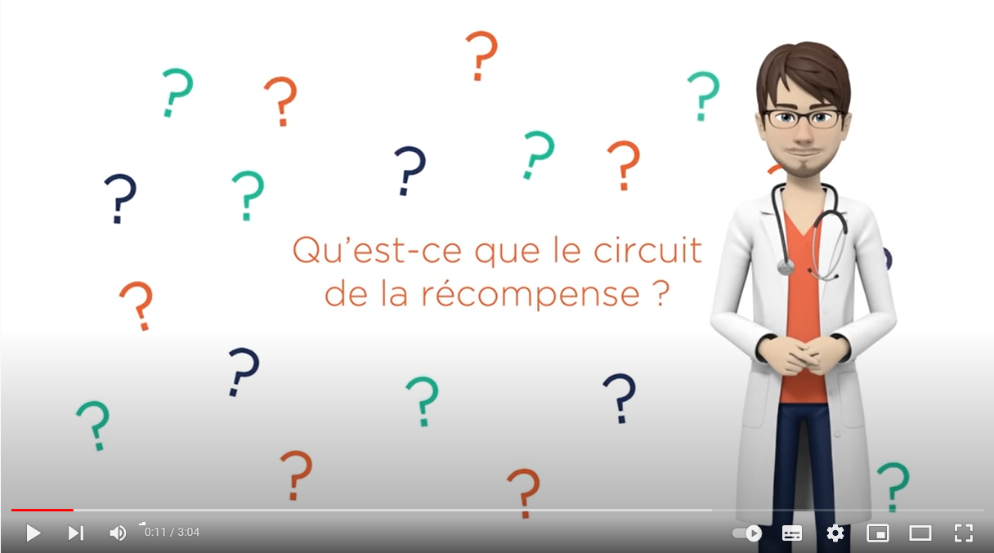
Outils d’animation :
Quiz
l’Abaque de Regnier
Cartes à scénarios pour permettre de travailler les troubles de l’usage / Léger, modéré ou sévère
Films : exemples
https://youtu.be/2YVQ7G3LjM8
Durée 3 mn
www.youtube.com/watch?v=mEuokfY0EH0
Durée 3 mn

Slide 5
Définition de l’addiction par Aviel Goodman (1990)
« Un processus par lequel un comportement, pouvant procurer à la fois du plaisir et écarter ou atténuer une sensation de malaise intérieur, est employé sous un mode caractérisé par l’échec répété de contrôler ce comportement (impuissance) et sa poursuite en dépit d’importantes conséquences négatives (perte de contrôle). »
Notes:
Définition ancienne (1990) mais qui parle du plaisir

Slide 6
Définition de l’addiction par l’OMS
« Un état psychique et parfois physique, résultant de l'interaction entre un organisme vivant et un produit, caractérisé par des réponses comportementales ou autres qui comportent toujours une compulsion à prendre le produit de façon régulière ou périodique pour ressentir ses effets psychiques et parfois éviter l'inconfort de son absence (sevrage). La tolérance peut être présente ou non ».

Slide 7
Les addictions concernent :
Le tabac (nicotine)
L’alcool
Le cannabis
Les opioïdes (naturels et synthétiques)
La cocaïne
Des anxiolytiques, sédatifs, hypnotiques
Certains dérivés de synthèse.
Parmi les addictions sans substance, les jeux de hasard et d’argent , les jeux vidéo sont reconnus comme des addictions comportementales dans les classifications diagnostiques internationales (DSM 5 et CIM 11).

Slide 8
Pour établir un diagnostic de l’addiction deux outils sont utilisés: DSM V et CIM-10*
Le Diagnostic and Statistical manual of Mental disorders (DSM)
Le diagnostic de l’addiction (ou dépendance) repose sur des critères bien définis, publié par l’association américaine de psychiatrie.
Troubles liés à une substance :
Depuis 2013, le DSM V regroupe la dépendance et l’abus sous l’appellation de «troubles liés à une substance».
Les différents stades présents dans le DSM IV : usage, abus, dépendance ont disparu dans cette nouvelle classification.
Parmi ces critères, on trouve :
La perte de contrôle de soi,
L’interférence de la consommation sur les activités scolaires ou professionnelles,
La poursuite de la consommation malgré la prise de conscience des troubles qu’elle engendre.

Slide 9
Trouble de l’usage selon le DSM V
Mode d’utilisation inadapté d’un produit conduisant à une altération du fonctionnement ou à une souffrance cliniquement significative, caractérisée par la présence de deux (ou plus) des manifestations suivantes, à un moment quelconque d’une période continue de 12 mois.
1. Incapacité de remplir des obligations importantes
2. Usage lorsque physiquement dangereux
3. Problèmes interpersonnels ou sociaux
4. Continuer malgré dommage physique ou psychique
5. Perte de contrôle sur quantité et temps dédié
6. Désir ou efforts persistants pour diminuer
7. Tolérance
8. Sevrage
9. « Craving », désir impérieux
10. Beaucoup de temps consacré
11. Activités réduites au profit de la consommation
Signes pertes de contrôle
2 à 3 critères : trouble de l’usage léger
4 à 5 critères : trouble de l’usage modéré
6 critères et plus : trouble de l’usage sévère
Signes physiques
Nouveau critère
Focalisation
Notes:
Définition ancienne (1990) mais qui parle du plaisir

Slide 10
Pour établir un diagnostic de l’addiction deux outils sont utilisés : DSM V et CIM-11
La Classification statistique Internationale des Maladies et des problèmes de santé (CIM-11) créée par l'Organisation Mondiale de la Santé.
CIM 11 version française: https://icd.who.int/fr
La classification de l’OMS, CIM 11 fait apparaître les concepts d’usages ponctuels, d’intoxication, d’usage nocif et de dépendance et de sevrage.
Dans la CIM-11, les troubles liés à une substance se trouvent désormais au chapitre 6 « Troubles mentaux, comportementaux ou neurodéveloppementaux » sous la rubrique « Troubles dus à l’utilisation de substances ou à des conduites addictives ».

Slide 11
Dépendance à une substance d’après CIM11
Trouble du contrôle de la consommation résultant d'un usage répété ou continu de cette substance, caractérisé par une forte pulsion à consommer :
une altération de la capacité à contrôler la consommation
une priorité croissante accordée à la consommation par rapport à d'autres activités
la persistance de la consommation malgré les dommages ou les conséquences négatives.
Accompagné d'envie ou de besoin impérieux de consommer du cannabis.
Les caractéristiques physiologiques de la dépendance :
tolérance aux effets
symptômes de sevrage après l'arrêt ou la réduction de la consommation
ou la consommation répétée de la substance ou de substances pharmacologiquement similaires pour prévenir ou atténuer les symptômes de sevrage.
Les caractéristiques de la dépendance sont généralement évidentes sur une période d’au moins 12 mois.
Notes:
Définition ancienne (1990) mais qui parle du plaisir

Slide 12
Comment se met en place l’addiction à une substance psychoactive
Le processus addictif :
Libération de dopamine et de sérotonine
Sensation agréable due à des modifications électrochimiques qui se produisent au niveau du cerveau
Sensation de bien-être et plaisir
D’autres voies de neurotransmission sont également perturbées
Diminution de la production naturelle de dopamine par l’organisme
Plaisir obtenu que par l’apport d’une substance extérieure
Augmentation de la tolérance à cette substance et une sensation de manque à son arrêt de consommation
L’organisme devient alors moins sensible aux effets de la substance et le consommateur doit augmenter les doses pour obtenir le même niveau de plaisir
Plaisir généré par la substance consommée ou l’activité pratiquée
Usage répété de drogues
Ces perturbations des réseaux cérébraux finissent par avoir des effets négatifs (anxiété, irritabilité, etc.) qui eux-mêmes poussent la personne à consommer plus pour se sentir soulagée.
https://www.ameli.fr/loire-atlantique/assure/sante/themes/addictions/definition-facteurs-favorisants

Slide 13
Comment se met en place l’addiction à une substance psychoactive
Les trois types de dépendances :
Physique
Psychologique
Comportementale
Besoin lié aux caractéristiques du produit, se manifeste par des symptômes de sevrage si la personne ne consomme pas.
Besoin de consommer pour se sentir mieux, se détendre, se donner du courage (gestion des émotions + ou -)
La consommation est associée à des situations, à des personnes, à des lieux…

Slide 14
Les usages
Usage simple, usage à risque, usage nocif… :
Usage simple ou usage à faible risque :
La majorité des jeunes ne vont pas mal et ont des consommations à faible risque : usage de substances dans des quantités et modalités faisant courir des risques considérés comme suffisamment faibles pour être acceptables d’un point de vue sanitaire et /ou social
Usage à risque :
Usage de substances dans des quantités ou suivant des modalités exposant une personne à un risque considéré comme significatif d’un point de vue sanitaire et/ ou social ; absence de dommages avérés dus à l’usage
Usage nocif :
L’usage de substances a entrainé des conséquences sanitaires ou sociales dommageables avérées pour la personne sans pour autant diagnostiquer de dépendance
Notes:
Définition ancienne (1990) mais qui parle du plaisir

Slide 15
Les usages à risques
Quand s’inquiéter ?
Modalités de consommation à risque
La précocité de l’usage : un usage précoce va de pair avec une inscription neurobiologique particulière
La consommation à visée auto thérapeutique (anxiété, stress, mal être sous jacent….)
Le cumul des consommations
Les conduites d’excès dont l’ivresse rend la probabilité de dommages plus élevée (API)
La répétition des consommations à risques
Inquiétude de l’Entourage,
De la famille
Capitale pour le diagnostic
Notes:
Définition ancienne (1990) mais qui parle du plaisir

Slide 16
Les usages à risques
Quand s’inquiéter ?
perte de Contrôle
usage Compulsif
Craving
usage Continu
Conséquences : ruptures familiales, fugues, désintérêt pour la scolarité, les ami e s…
Alcool
les 5 C
Tabac
Cannabis
Notes:
Définition ancienne (1990) mais qui parle du plaisir

Slide 17
b) Les facteurs de vulnérabilité et de protection.
Les motivations à consommer

Slide 18
Outils d’animation :
Quels sont les facteurs qui peuvent influencer la consommation d’un produit ?

Slide 19
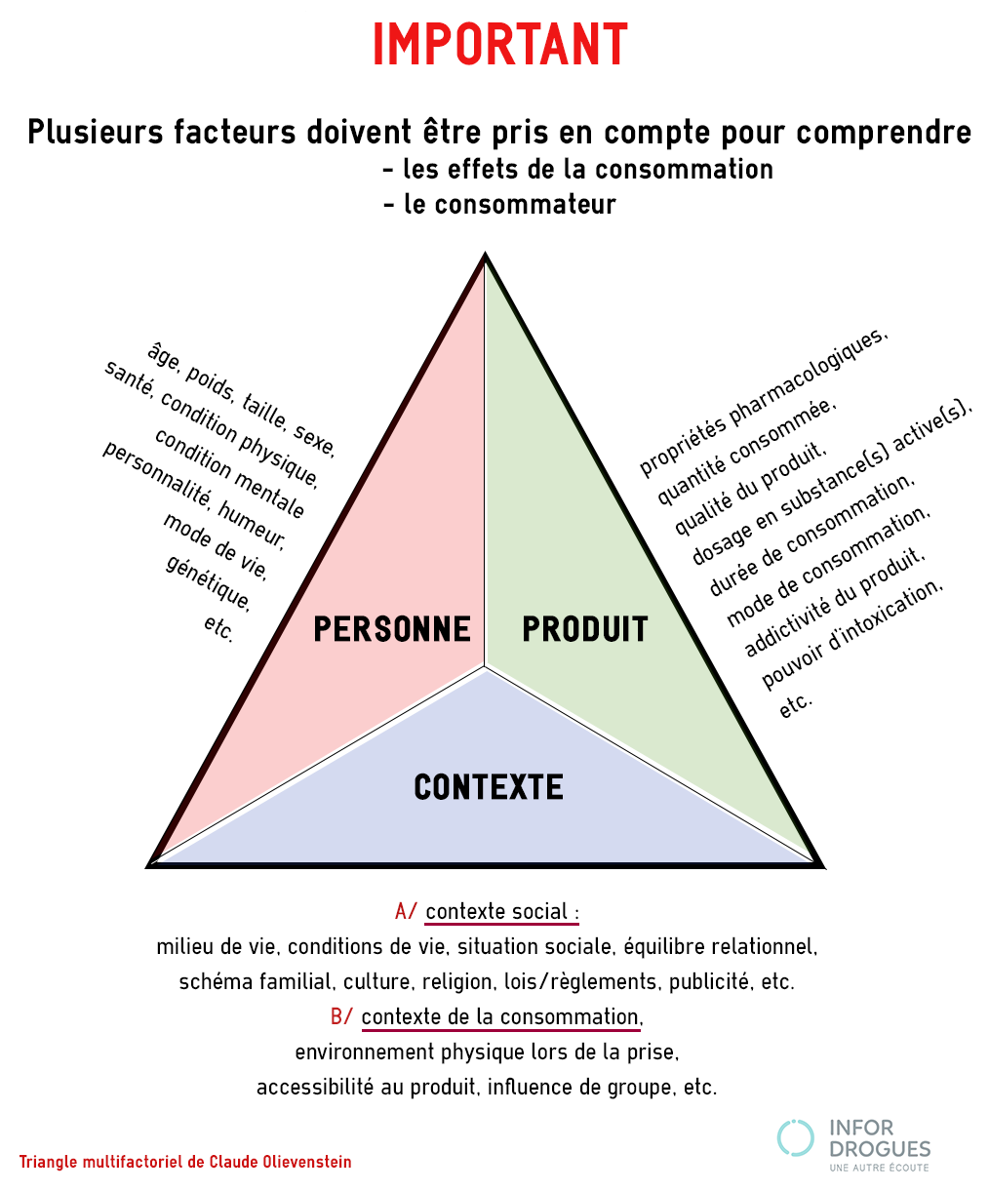
Les facteurs de vulnérabilité
Les facteurs influençant l’expérience liée à l’usage d’un produit psychoactif proviennent de la substance, de l’individu et du contexte

Slide 20
Facteurs de risque et de gravité individuels
La présence de traits de personnalité
Recherche de sensations, de nouveauté , désinhibition
Faible évitement du danger
Faible estime de soi
Réactions émotionnelles
Difficultés relationnelles
ZUCKERMAN M. Cambridge University Press, 1994 ; ADES J., LEJOYEUX
M. MASSON, 1997 ; MASSE LC. Arch Gen Psychiatry, 1997.

Slide 21
Facteurs de protection
Facteurs corrélés fortement à la prévention des risques et à l’atténuation des dommages
INFORMATIONS / CONNAISSANCES
REFLEXION SUR SON USAGE
SOLIDITE DES LIENS SOCIAUX
Des produits, des effets, des risques, des techniques de RDRD; de soi
Qu’est-ce que je cherche ? Qu’est-ce que je trouve ? Où j’en suis ? Jusqu’où puis-je aller ? Qu’est-ce qui me pose problème ? Quel est mon risque ? Qu’est-ce que le plaisir ? Quelles sont mes autres sources de satisfactions ?
Climat familial, soutien, dialogue, cadre ; insertion scolaire et professionnelle
DIVERSITE DES MOTIVATIONS HEDONISTES
COMPETENCES PSYCHOSOCIALES
ENVIRONNEMMENT
Diversité des sources de plaisirs et de satisfactions
Développer son esprit critique, résister aux influences, adopter des comportements de prévention et de RDR
Disponibilité et accessibilité des produits, consommation des pairs, réglementation
Support PPT Présentation Oppelia Le Triangle Ce qu’il faut retenir sur les substances psychoactives

Slide 22
Les motivations à consommer
Connaitre les motivations d’une personne à consommer une SPA peut aider à identifier si l’usage est problématique
Recherche de bien être
Continuer à pouvoir travailler normalement
Se donner une image
Résoudre un manque de confiance
Oublier
Fuir la réalité
Stimuler la créativité
Rechercher des sensations plaisantes, inhabituelles
Faire comme les autres, créer du lien, appartenance à un groupe
Transgresser l’interdit, tester ses limites, expérimenter
Apaiser les souffrances psychiques, physiques, relationnelles, émotionnelles
Support PPT Présentation Oppelia Le Triangle Ce qu’il faut retenir sur les substances psychoactives

Slide 23
Les motivations à consommer
La société addictogène
Notion proposée par Jean-Pierre Couteron[1] qui décrit les traits dominants de notre contexte culturel actuel qui se caractériserait par :
Perte du lien social (en lien avec la modification des appartenances et l’hyper-individualisme qui en résulte) ;
Augmentation de facteurs de vulnérabilité telle que la précarité et la pauvreté ;
Appétence majeure pour l’intensité et l’instantanéité (nouvelles technologies et l’ hyperconsommation) ;
Recherche de performance et de dépassement de soi (pharmaco-assistance et dopage).
Sources:
[1] J.-P. Couteron, « Société et addiction », Le sociographe, vol. 39, nᵒ 3, p. 10‑16, sept. 2012. http://www.cairn.info/article.php?ID_ARTICLE=GRAPH_039_0010

Slide 24
Les motivations à consommer
La société addictogène
Notion proposée par Jean-Pierre Couteron
Conséquences : « Une société qui produirait de la perte de contrôle de soi »
Promotion d’une culture de l’excès et de l’accélération
Habitudes des adolescents à des réponses instantanées et intenses similaires à celles qu’apportent les substances
psychoactives.
Apparition d’une banalisation addictive et une généralisation de la perte de contrôle de soi.
Sources:
[1] J.-P. Couteron, « Société et addiction », Le sociographe, vol. 39, nᵒ 3, p. 10‑16, sept. 2012. http://www.cairn.info/article.php?ID_ARTICLE=GRAPH_039_0010

Slide 25
Les motivations à consommer
La société addictogène
Enjeux
Dans une société addictogène, la rencontre entre un produit (ou comportement) et un individu est jugée inévitable, il ne s’agit donc plus tellement de l’empêcher que de le préparer.
Il s’agit de fournir à l’individu les compétences génériques qui lui permettront de maîtriser son rapport à n’importe quel produit ou comportement (savoir être, estime de soi, etc…)[2].
Sources:
[1] J.-P. Couteron, « Société et addiction », Le sociographe, vol. 39, nᵒ 3, p. 10‑16, sept. 2012. http://www.cairn.info/article.php?ID_ARTICLE=GRAPH_039_0010
[2] Christophe Al Kurdi, ‘Une Société Devenue Addictogène’, Zoom, December 2013, pp. 1–4. http://relier.relais.ch/wp-content/uploads/2016/01/ZOOM-39-Une-soci%C3%A9t%C3%A9-devenue-addictog%C3%A8ne.pdf

Slide 26
A retenir : P I R E
La prise de risques caractérise l’adolescence mais attention si les manifestations de mal être et/ou de consommations sont :
Précoces,
Intenses,
Régulières,
menant à l’Exclusion, à l’isolement.

Slide 27
A retenir :
En prévention la notion de facteurs de vulnérabilité est contre balancée par la notion des facteurs de protection;
Augmenter le pouvoir d’agir des jeunes, des adultes et des parents,
Intervenir précocement, de façon collective et individuelle,
Développer des outils et programmes évalués à l’attention des adolescents et des parents (CPS, approches motivationnelles etc. …)

Slide 28
c) Les caractéristiques de la période d’adolescence

Slide 29
Les caractéristiques de la période d’adolescence
Définition selon l’OMS
« L’adolescence est la période de croissance et de développement humain qui se situe entre l’enfance et l’âge adulte, entre les âges de 10 et 19 ans ». C’est une période de transition qui se caractérise par un rythme de croissance élevé et des changements psychologiques importants. »
Toujours selon l’OMS, l’apparition de la puberté marque le passage de l’enfance à l’adolescence
Définition selon le Haut comité de la santé publique
« L'adolescence est caractérisée par un statut social proche de celui de l'enfance, lié à l'existence d'une dépendance familiale et à une période d'activité scolaire ou d'apprentissage. Le passage de la période enfance/adolescence à l'âge adulte se caractérise par le franchissement de stades liés à l'entrée dans la vie active et professionnelle d'une part, à la constitution d'un couple et/ou du départ de chez les parents, d'autre part. »
Au sein de la communauté scientifique, il n’existe pas de consensus dans la délimitation de l’adolescence.
Certains chercheurs considèrent que l’adolescence dure jusqu’à 25 ans environ car le cerveau se développe jusqu’au milieu de la vingtaine.

Slide 30
Les caractéristiques de la période d’adolescence
L'adolescence est un processus de séparation d'avec la famille, d'autonomisation, d'identification sexuelle, à la fois singulier et collectif, s'inscrivant dans des conditions de développement de la société, avec des particularités liées à la société dans laquelle il se déroule.
Pour Philippe Jeammet, « l’adolescence et une étape sensible du développement de la personnalité ».
Marquée par une vulnérabilité liée aux effets psychiques et physiques de la puberté et s’inscrit dans un mouvement de rupture par rapport à l’enfance.
Cette période « d’ entre deux » sans point de repère fiable constitue une période de vulnérabilité
SOURCE : Cabinet-psy-enfant : l’adolescence https://psy-enfant.fr/adolescence-puberte-psychologie-histoire/

Slide 31
Les caractéristiques de la période d’adolescence
Adolescence : des étapes du développement de la personnalité
La puberté marque le début de l’adolescence
Processus biologiques et processus hormonaux déclenchent des modifications corporelles :
Poussée de croissance : augmentation de la taille
Evolution des caractères sexuels primaires (organes génitaux)
Evolution des caractères sexuels secondaires (voix, seins, pilosité, système musculaire….)
Des Evolutions psychiques qui contribuent à la construction de l’identité de l’adolescent ;
Au niveau cognitif , cette période est caractérisée par un développement de la pensée abstraite, du savoir et du raisonnement logique
Pour François Marty :
« L’adolescence est une période de bouleversements sans précédent dans l’histoire du sujet »

Slide 32
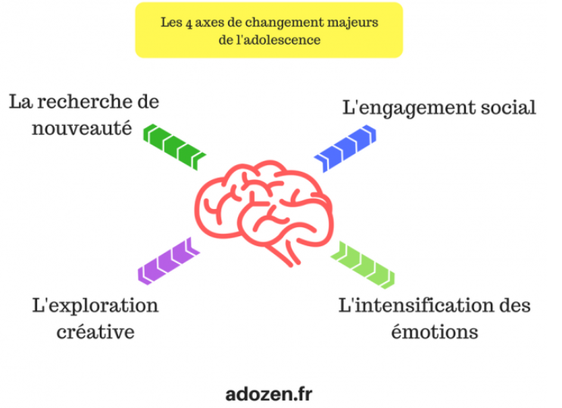
Les caractéristiques de la période d’adolescence
Sources : adozen.fr et Le cerveau de votre ado de Dr Daniel Siegel ; éditions Les Arènes

Slide 33
Les caractéristiques de la période d’adolescence
Les 4 axes de changement majeurs de l’adolescent
La recherche de nouveauté
Provient d’un besoin de récompense accru du cerveau. Ceci a pour effet d’encourager l’adolescent à tenter de nouvelles expériences pour se sentir vivre plus intensément.
L’inconvénient : la recherche de sensations fortes et la prise de risque en minimisant le danger. L’impulsivité peut transformer une idée en action en court-circuitant le temps de la réflexion et de la logique.
L’avantage : l’adolescent est ouvert au changement et vie passionnément, son exploration de la nouveauté augmente son désir de vivre, son envie de faire les choses autrement et son sens de l’aventure
Sources : adozen.fr et Le cerveau de votre ado de Dr Daniel Siegel ; éditions Les Arènes

Slide 34
Les caractéristiques de la période d’adolescence
Les 4 axes de changement majeurs de l’adolescent
L’engagement social
Renforce les liens entre adolescents du même âge et débouche sur de nouvelles amitiés.
L’inconvénient : quand les ados vivent entre eux, à l’écart des adultes, cela renforce les comportements à risque ; le rejet total de l’adulte, de son savoir et de son mode de raisonnement accroit ces risques.
L’avantage : le besoin de liens sociaux permet à l’ado de nouer des relations positives, sources de soutien et d’encouragement, reconnues scientifiquement comme étant les facteurs les plus favorables au bien-être, à la longévité et au bonheur tout au long de la vie.
Sources : adozen.fr et Le cerveau de votre ado de Dr Daniel Siegel ; éditions Les Arènes

Slide 35
Les caractéristiques de la période d’adolescence
Les 4 axes de changement majeurs de l’adolescent
L’intensification des émotions
Il dynamise l’existence
L’inconvénient : les émotions intenses sont à l’origine de l’impulsivité, les humeurs changeantes, une réactivité extrême..
L’avantage : l’énergie vitale et le dynamisme décuple la soif de vivre.
Sources : adozen.fr et Le cerveau de votre ado de Dr Daniel Siegel ; éditions Les Arènes

Slide 36
Les caractéristiques de la période d’adolescence
Les 4 axes de changement majeurs de l’adolescent
L’exploration créative
Est associée à une conscience élargie. L’ado découvre la pensée conceptuelle et le raisonnement abstrait, ce qui lui permet de remettre en question le statu quo, d’aborder les problèmes avec des stratégies originales, de donner naissance à de nouvelles idées, d’innover…
L’inconvénient : chercher le sens de la vie pendant l’adolescence peut entraîner une crise d’identité, une vulnérabilité aux jugements d’autrui et un manque de buts clairement définis.
L’avantage : l’adolescent pense que l’ordinaire peut être extraordinaire car il parvient à percevoir le monde avec un champ des possibles étendu grâce à son imagination.
Sources : adozen.fr et Le cerveau de votre ado de Dr Daniel Siegel ; éditions Les Arènes

Slide 37
d) Les conséquences liés aux différents produits :
alcool- tabac-cannabis
(Voir sous module 3 RPIB alcool-tabac-cannabis si besoin de plus d’information)

Slide 38
Conséquences sanitaires :
Alcool
La consommation régulière d’alcool expose l’organisme à des risques de tous les systèmes et perturbe les métabolismes fondamentaux. Elle est responsable de + de 200 maladies et atteintes diverses
Du fait d’un volume plus petit et plus léger le corps des adolescents est plus vulnérable aux effets de l’alcool
Vulnérabilité / cerveau, système nerveux, foie…
Pour une même quantité ingérée, la concentration plasmatique en éthanol est plus élevée chez les femmes que chez les hommes. De plus, les femmes métabolisent plus lentement l’alcool. Elles sont donc plus vulnérables aux effets toxiques de l’alcool.
La consommation régulière d’alcool chez les jeunes accroit le risque de maladie à l'âge adulte
(voir module 3 RPIB alcool- tabac- cannabis)

Slide 39
Conséquences sanitaires :
Alcool et API
Définition de l’alcoolisation ponctuelle importante « API » ou « alcoolisation massive », « biture express »
ou encore « binge-drinking »
En France, le Baromètre santé de l’Inpes adopte la terminologie d’« Alcoolisation Ponctuelle Importante » (API), en se basant sur « 6 verres ou plus durant une même occasion ».
Consommation avec une recherche intentionnelle et organisée d’ivresse qui se déroule souvent en groupe.

Slide 40
Conséquences sanitaires :
Alcool et API
Alcoolisation ponctuelle importante « API » :
Ses effets sont immédiats et dépendent surtout de l’alcoolémie.
Troubles de l’équilibre et de la coordination des mouvements, confusion , délires, amnésie, …
Des complications médicales graves peuvent survenir lors de ces intoxications aiguës :
Coma éthylique, traumatismes, troubles respiratoires voire décès.
Sur le long terme, le cerveau est impacté par ces excès.
Une initiation précoce (avant 15 ans) et un maintien dans l’usage chez les adolescents augmente les risques de dépendance ultérieure, de troubles cognitifs et l’apparition de troubles psychiatriques

Slide 41
Conséquences :
Alcool et API
L’API n’expose pas aux mêmes dangers que la consommation régulière d’alcool.
La perte de contrôle, les comportements violents et impulsifs peuvent se révéler dangereux pour les autres (être agresseur) mais également pour soi (être victime).
Suicides
Conséquences traumatiques et osseuses
Au-delà des accidents de la route ou de sport, la personne alcoolisée devient la victime idéale de rixes, de manipulations et de violences physiques, morales ou sexuelles.
Un début de la consommation dès l’âge de 11–12 ans multiplie par dix le risque de développer une dépendance par rapport à une initiation vers 18 ans.
Le binge drinking à l’adolescence (entre 18–25 ans) multiplie par 3 le risque de devenir alcoolodépendant
Inserm.fr/Dossier/alcool-santé

Slide 42
Conséquences sanitaires :
Alcool - API
Des effets à plus long terme
En forte dose, l’alcool entraîne un remodelage des connexions entre les neurones.
Le cerveau s’adapte à cette consommation et en amoindrit les effets.
Paradoxalement, ce mécanisme entraîne un appel à la consommation.
Le phénomène menace particulièrement les adolescents dont le cerveau continue de se développer jusqu’à l’âge de 25 ans.
Il a été récemment montré chez ces derniers, que la consommation chronique d’alcool est associée à une altération des fibres nerveuses dans le tronc cérébral, et à une modification du « système de récompense ».
En perturbant le développement normal du cerveau, la consommation d’alcool peut augmenter le risque de dépendance chez les jeunes
SOURCE : Dossier INSERM « L’abus d’alcool altèrerait le circuit de la récompense dans le cerveau des ado » publié le 13/09/2019

Slide 43
Conséquences judiciaires :
Alcool
Conduire avec un taux d’alcool supérieur à 0,8 g/L de sang constitue un délit grave réprimé par des sanctions immédiates, puis, par une condamnation judiciaire
Un retrait de 6 points sur le permis de conduire ;
Une amende pouvant atteindre 4 500€ ;
Une suspension ou une annulation du permis de conduire pour 3 ans, sans aménagement permettant au conducteur d’exercer son activité professionnelle ;
Une peine de 2 ans de prison ;
L’interdiction de conduire un véhicule non équipé d’un dispositif d’éthylotest anti-démarrage (EAD) pour 5 ans maximum.

Slide 44
Conséquences judiciaires :
Alcool
Les règles sont différentes pour les jeunes conducteurs en période probatoire :
Interdiction de prendre le volant au-delà de 0,2 g d’alcool par litre dans le sang, soit environ moins d’un verre.
24 % des décès sur la route sont provoqués par des automobilistes de 18-25 ans, le plus souvent de nuit.
En conséquence, les sanctions sont :
Retrait de 6 points sur le permis de conduire (ce qui équivaut à perdre son permis la 1ère année du permis probatoire) ;
Amende forfaitaire de 135€ ;
Immobilisation du véhicule ;
Suspension de permis jusqu’à 3 ans, selon le taux d’alcoolémie
https://www.permisapoints.fr/infraction-et-legislation/alcool-et-conduite#contravention

Slide 45
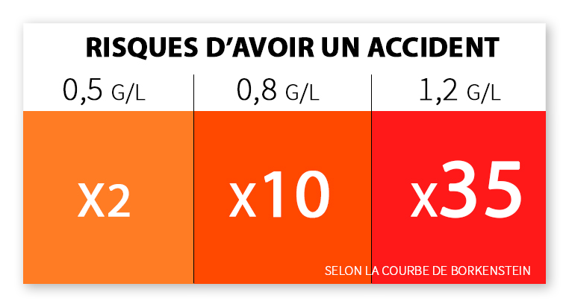
Conséquences sociales :
Alcool
L‘alcool demeure la première cause de mortalité dans la tranche d’âge 18-24 ans.

Slide 46
Conséquences sociales :
Alcool
Influence les relations sociales voire peut conduire à l’isolement car affecte l’humeur.
Impacte les résultats scolaires car perturbe le développement du cerveau : diminution des capacités de raisonnement, de planification, d’orientation dans l’espace et de mémorisation.
Entraine des conflits parentaux, tensions avec l’entourage
Peut entrainer un absentéisme scolaire ou et professionnel
Être à l’origine d’agressions, d’auto agressivité, de problèmes financiers, de délinquance, d’inégalités sociales
En ce qui concerne l’âge des patients hospitalisés pour alcoolisation aiguë, le pourcentage de jeunes ≤24 ans a été stable entre 2006 et 2012 avec une moyenne de 20% *
* Source : Bulletin épidémiologique Hebdomadaire N° 24-25 - 7 juillet 2015 http://beh.santepubliquefrance.fr/beh/2015/24-25/2015_24-25_1.html

Slide 47
Conséquences sanitaires :
Tabac
La fumée du tabac est toxique quel que soit son mode de consommation : cigarettes industrielles, roulées, chicha…
Le tabagisme est la première cause de mortalité évitable et de cancers.
Près de 90% des fumeurs qui mourront de leur tabagisme ont commencé à fumer avant 20 ans.
Plus le début est précoce, plus la dépendance est forte et il est difficile d’arrêter

Slide 48
Conséquences sanitaires :
Tabac
Principaux effets à court terme :
Effet psychotrope stimulant qui agit sur le cerveau en déréglant le circuit neuronal de la récompense en faisant augmenter la libération de dopamine.
Le(s) effet(s) recherché(s) seront différent(s) selon le consommateur et le contexte.
Plaisir - Sensation de détente
Stimulation intellectuelle
Action anxiolytique - Action antidépressive
Coupe-faim
Perte de liberté
La puissance addictive de la nicotine est démontrée par le fait que sur trois enfants/adolescents qui fument une première cigarette « pour voir » deux seront fumeurs quotidiens pendant une période de leur vie
Génération sans tabac > Le tabagisme chez les jeunes en France publié le 7 septembre 2020

Slide 49
Conséquences sanitaires :
Tabac
Principaux effets à plus ou moins long terme :
Effets sur le système cardio-vasculaire : PILULE ET TABAC = DANGER
Rares chez les jeunes mais possibles, notamment chez la femme qui fume et qui prend la pilule.
Le tabac augmente la coagulation du sang et la pilule l’augmente aussi un peu.
L’association des deux peut être explosive : infarctus du myocarde, accidents vasculaires cérébraux, embolie pulmonaire, etc…
Augmentation de la FC au repos
Arrêter avant 30 ans est pratiquement une garantie de retrouver le profil d’espérance de vie d’un sujet n’ayant jamais fumé.
SOURCE : Tabac : à chaque âge son niveau de risque Date de publication : le 27 octobre 2016 -Modifié le 21 mai 2021
https://www.fedecardio.org/je-m-informe/tabac-a-chaque-age-son-niveau-de-risque/

Slide 50
Conséquences sanitaires :
Tabac
Principaux effets à plus ou moins long terme :
Effets sur la fonction respiratoire :
Le tabagisme actif chez les enfants et les adolescents entraîne de graves risques pour leur santé respiratoire à court et long termes. Le tabagisme nuit à la croissance pulmonaire et déclenche un déclin prématuré de la fonction respiratoire, qui accompagne progressivement le développement d’une broncho-pneumopathie chronique obstructive (BPCO)
Les enfants qui fument sont deux à six fois plus susceptibles de :
Tousser,
Expectorer,
De présenter une respiration sifflante,
D’être davantage essoufflé que les non-fumeurs.
SOURCE : Génération sans tabac.org https://www.generationsanstabac.org/article/le-tabagisme-chez-les-jeunes-en-france/

Slide 51
Conséquences sanitaires :
Tabac
Principaux effets à plus ou moins long terme :
Principaux effets du tabac sur la peau :
Aggravation couperose
Aggravation et complication de l’ acné
Principales atteinte bucco dentaires :
Mauvaise haleine
Coloration des dents
Caries dentaires
Gingivite – Gingivite ulcéronécrotique…

Slide 52
Conséquences judiciaires :
Tabac
Interdiction de l’usage du tabac dans les lieux publics, afin de protéger les personnes d’un tabagisme passif et notamment les jeunes
Parmi les jeunes de 17 ans, 24,0% déclaraient être exposés à la fumée de tabac à la maison et 62,9% devant leur établissement scolaire en 2017.
Le décret Bertrand de 2007 : Interdiction de fumer dans les espaces non couverts des écoles, collèges et lycées publics et dans les centres de formation d’apprentis.
Interdiction stricte de fumer dans l’enceinte de l’établissement y compris les cours de récréation et aucun espace fumeur ne peut être aménagé.
Interdiction de fumer dans les véhicules en présence de mineurs
SOURCE : Génération sans tabac.org https://www.generationsanstabac.org/article/le-tabagisme-chez-les-jeunes-en-france/

Slide 53
Conséquences judiciaires :
Tabac
Sanctions contre le responsable des lieux
Le responsable des lieux (le cafetier par exemple) est passible d'une amende pouvant aller jusqu'à 750 €.
Sanctions contre l'usager
Le fait de fumer dans un lieu à usage collectif en dehors de l'emplacement réservé à cet effet est puni de l'amende pouvant aller jusqu'à 450 €.
Le fait de fumer dans un véhicule en présence d'un mineur est puni de l'amende pouvant aller jusqu'à 750 €.
SOURCE : Ministère de l’intérieur Interdiction de fumer – tabagisme Vérifié le 19/10/2021
https://www.demarches.interieur.gouv.fr/particuliers/interdiction-fumer-tabagisme

Slide 54
Conséquences judiciaires :
Tabac
Interdiction de vente aux mineurs
« Il est interdit de vendre ou d’offrir gratuitement, dans les débits de tabac et tous commerces ou lieux publics, à des mineurs de moins de dix-huit ans des produits du tabac ou leurs ingrédients, y compris notamment le papier et le filtre.
La personne qui délivre l’un de ces produits, exige du client qu’il établisse la preuve de sa majorité. »
CODE DE LA SANTÉ PUBLIQUE, ART. L.3512-12 et R.3515-5 Le non respect de cette interdiction est passible de poursuites judiciaires.
https://solidarites-sante.gouv.fr/IMG/pdf/tabac_a4_tabachd.pdf

Slide 55
Conséquences sociales :
Tabac
Un marqueur d’inégalités social en France qui semble émerger à l’adolescence et être en partie lié à :
La situation sociale des parents, constitution du foyer...
La filière scolaire suivie par les jeunes : + de fumeurs dans les filières techniques ou professionnelle (rémunération) qu’en filière générale
La perception du tabac et comportement parental / tabac : moins de représentations négatives, moins de peurs…
L’âge d’initiation du tabagisme et le tabagisme régulier : prédisent un risque élevé de dépendance à la nicotine à l’âge adulte …
SOURCE: LES ADOLESCENT.E.S FACE AU TABAC : ÉMERGENCE PRÉCOCE DES INÉGALITÉS SOCIALES. L’ÉTUDE NATIONALE DEPICT (2016) // Fabienne El-Khoury Lesueur (fabienne.khoury@inserm.fr), Camille Bolze, Maria Melchior Inserm, Sorbonne Université, Institut Pierre Louis d’épidémiologie et de santé publique (iPLESP), Équipe de recherche en épidémiologie sociale (ERES), Paris, France Soumis le 17.01.2018

Slide 56
Conséquences sociales :
Tabac
Un marqueur d’inégalités social en France qui semble émerger à l’adolescence et être en partie lié à :
Le tabac à rouler, moins cher, est particulièrement prisé chez les jeunes et sa toxicité encore minimisée par ces derniers
SOURCE :PERCEPTIONS ET CONSOMMATION DU TABAC À ROULER PAR DES JEUNES FRANÇAIS : ÉTUDE EXPLORATOIRE // Karine Gallopel-Morvan1 Soumis le 30.01.2018
file:///C:/Users/f.you/Downloads/41726_spf00000199.pdf
En France, l’usage quotidien de tabac est deux fois plus élevé chez les apprentis (47,3%) que parmi les lycéens (22,0%).
Génération sans tabac > Le tabagisme chez les jeunes en France : https://www.generationsanstabac.org/article/le-tabagisme-chez-les-jeunes-en-france/

Slide 57
Conséquences sociales :
Tabac
Cout social et environnemental du tabagisme : Des éléments qui sensibilisent les jeunes
Impact du tabac de la production à la consommation :
Dégradation de l’Environnement : emploi d’engrais de pesticides = pollution des sols et des eaux ; faune et flore locale impactée
Travail des enfants dans les pays en voie de développement
Concurrence de la culture du tabac / denrées alimentaires = sous alimentation de centaines populations (exemple Malawi 23 % de la population est sous alimentée)
«Tabak: unsozial, unfair, umweltschädlich» publié par Pain pour le Monde, Service protestant de développement à Berlin - Les conséquences sociales du tabagisme Informations pour les enseignants du niveau secondaire
https://www.experiment-nichtrauchen.ch/userfiles/files/fr/mb_fr_soziale_auswirkungen_lehrpersonen_okt15.pdf

Slide 58
Conséquences sanitaires :
Cannabis
La fumée de cannabis contient nettement plus de goudrons et de substances cancérigènes que la fumée de tabac ;
Impliquée dans la genèse des mêmes maladies : cancers des voies respiratoires, maladies des bronches, emphysème, maladies vasculaire (les artérites sont plus fréquentes et surtout plus précoces) et cardio-vasculaires.
Tétrahydroxycannabidiol (THC) = substance psychoactive qui après inhalation passe dans le sang avec un taux maximal en 10 mn environ.
Très lipophile se distribue dans tous les tissus riches en graisses, notamment le cerveau.
Le cannabis en circulation évolue et les drogues de synthèse se développent avec des concentrations en THC passant de 11% en moyenne en 2010 à 28 % en 2019 voire jusqu’à 50% ( « butane hash oil ») 1
1 / SOURCE : Beaucoup plus fort en THC, le nouveau cannabis accroît le risque de dépendance article le MONDE -Par Juliette Bénézit et Simon Piel
Publié le 12 avril 2021 à 06h04 - Mis à jour le 12 avril 2021

Slide 59
Conséquences sanitaires :
Cannabis - ivresse cannabique
Conséquences d’une consommation épisodique : l’ivresse cannabique
Apparaît 10-20 mn après consommation fumée, 3-6 heures si ingestion / Dure de 3 à 8h (selon dose) mais les perturbations cognitives peuvent durer jusqu’à 24 h
Sentiment de bien être, euphorie, désinhibition, hyperesthésie sensorielle, ralentissement du temps, trouble de la coordination motrice
Tachycardie, hypotension orthostatique, hyperémie conjonctivale, mydriase

Slide 60
Conséquences sanitaires :
Cannabis - ivresse cannabique
Conséquences d’une consommation épisodique : l’ivresse cannabique
Des complications peuvent apparaitre :
La crise blanche : exacerbation des effets, sentiment de malaise avec pâleur
Bad trip ou attaque de panique : sentiment de ne plus maitriser les effets du produit
Syndrome de dépersonnalisation : Peut survenir immédiatement après la prise et durer plusieurs semaines,
Angoisse chronique avec sentiment d’étrangeté, troubles de concentration, troubles de mémoire, humeur dépressive….
Psychose cannabique aigue : bouffées délirantes aiguës liées à de fortes doses de cannabis.
Évolution favorable en 8 jours à 3 mois, spontanément ou avec neuroleptiques, à condition d’arrêter le cannabis.

Slide 61
Conséquences sanitaires et sociales :
Cannabis – consommation régulière
Conséquences d’une consommation régulière : Neurologiques et psychiatriques
Le système endo- cannabinoïde est impliqué dans le développement cérébral (qui se déroule jusqu’à 25 ans) ce qui explique que la consommation de cannabis des adolescents et adultes jeunes impacte fortement leurs performances cérébrales.
Troubles de la concentration, de la mémoire à court terme et processus décisionnel altéré :
Chute des résultats scolaires,
Désinvestissement plus ou moins global.
Syndrome amotivationnel :
Apragmatisme important,
Perte d’intérêt,
Anhédonie,
Intolérance aux frustrations,
Ralentissement psychique.
Absentéisme, décrochage scolaire, perte d’emploi…
Dépendance
Troubles psychotiques
Majoration des troubles schizophréniques
Dépression (risque dose- dépendant : RR X5 si début précoce)
Anxiété

Slide 62
Conséquences sanitaires et sociales :
Cannabis – consommation régulière
Conséquences d’une consommation régulière :
Broncho pulmonaires : aggravation de certaines pathologie, asthme, pneumothorax…
Digestives : fibroses hépatiques, pancréatites, syndrome d’hyperémèse cannabique…
Cardiovasculaires : Hypertension, troubles du rythme
Génitales - Sexuelles : prise de risques sexuels, Infections sexuellement transmissibles, risque de grossesses non désirées, spermatogénèse affectée, cancer des testicules…
Sous l’emprise du cannabis, la conduite automobile ou l’accomplissement de tâches nécessitant une pleine capacité d’attention (travail posté…) exposent à des risques d’accident et de préjudices pour soi et pour autrui

Slide 63
Conséquences judicaires :
Cannabis
pour les majeurs :
Contrairement à l’alcool et au tabac le cannabis est une substance psycho active illégale.
L’usage de stupéfiant est un délit conformément à la loi du 31 décembre 1970.
Peut être sanctionné par le paiement d’une amende forfaitaire (de 150 euros à 450 euros)
Le paiement de l’amende met fin aux poursuites judiciaires. Le cas échéant un procès peut avoir lieu devant le tribunal correctionnel. L’usager de drogues risque 1 an de prison au maximum et 3750 euros d’amende.
>> À partir du 1er juillet 2021, l'amende forfaitaire sera inscrite au casier judiciaire en application de la loi du 23 mars 2019 .
>> https://www.service-public.fr/particuliers/vosdroits/F33341

Slide 64
Conséquences judicaires :
Cannabis
Loi n°2003-87 du 3 février 2003 relative à la conduite sous l'influence de substances ou plantes classées comme stupéfiants [Loi dite "Loi Marilou"]
Cette loi généralise le dépistage de stupéfiants en cas d'accidents corporels, autorise les contrôles préventifs et crée un délit de conduite sous l'empire de stupéfiants, délit passible de deux ans de prison

Slide 65
Conséquences judiciaires :
Cannabis
Les conséquences judicaires pour les mineurs :
Un mineur délinquant risque principalement d'être sanctionné par une mesure à vocation éducative plutôt que par une peine (amende, travail d'intérêt général, prison).
Parce qu'il est âgé de moins de 18 ans, âge de la majorité pénale, sa responsabilité est atténuée par rapport à celle d'un majeur.
S'il est âgé de moins de 13 ans, la loi estime que le mineur n'est pas capable de discernement. Ainsi, la sanction du mineur est prise en fonction de son âge et de sa situation.
https://www.service-public.fr/particuliers/vosdroits/F1837

Slide 66
Conséquences judicaires :
Cannabis
Le cannabis potentialise les effets de l’alcool, des barbituriques, des amphétamines…

Slide 67
Conséquences sociales :
Cannabis
Diminution des capacités d’apprentissage, de mémorisation / impact sur le parcours scolaire
Arrêt de travail dus à des blessures graves notamment dans certains contextes professionnels
Influence les relations sociales voire peut conduire à l’isolement (trouble d’anxiété social)
Entraine des conflits parentaux, tensions avec l’entourage
Être à l’origine de problèmes financiers, de délinquance, d’inégalités sociales

Slide 68
e) La notion de verre standard

Slide 69
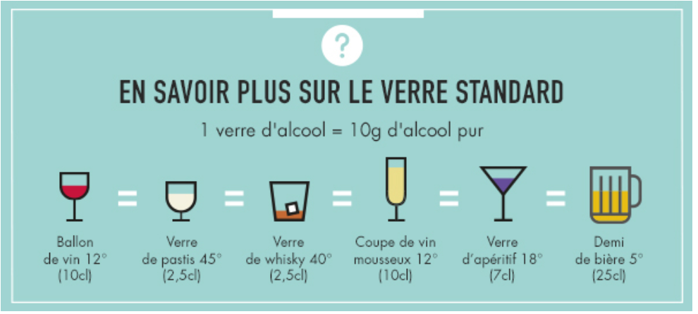
Les équivalences : «verre standard»

Slide 70
Nombre de verres « STANDARDS » contenus dans une bouteille
1 verre « standard » ou une unité d’alcool ≈ 10 g alcool pur
Calcul quantité alcool dans 1 verre : 8 X ° X volume (cl) / 100
 | 1 coupe CHAMPAGNE (10cl) |  | 7.5 verres (bouteille 75cl 12°)
 | 1 verre VIN (10cl) |  | 7.5 verres (bouteille 75cl 12°)
 | 1 « demi » BIÈRE pression (25cl à 5°) |  | 1.3 verre (cannette 33cl 5°)
 | 1/3 d’1 bière « 8.6 » |  | 3.2verres (cannette de 50cl 8°)
 | 1 verre WHISKY de 3cl |  | 23 verres (bouteille 70cl 40°) 32 verres (bouteille 1l)
 | 1 verre PASTIS de 2.5 cl |  | 25 verres (bouteille 70cl 45°) 36 verres (bouteille 1l)
 | 1 verre COGNAC de 3 cl |  | 23 verres (bouteille 70 cl 40°)
 | 1 verre PORTO de 6 cl |  | 12 verres (bouteille 75 cl 20°)
 | 1 verre APERITIF de 7 cl |  | 10 verres (bouteille 75cl 18°)
Rappel : 1 heure à 1 heure ½ pour éliminer une dose « standard »

Slide 71
Recommandations de Santé Publique France depuis 2017 :
Un message plus ciblé vers les adultes
Recommandation principale : Pour réduire les risques, il est recommandé de limiter sa consommation à deux verres par jour maximum et de ne pas consommer d’alcool tous les jours : maximum 2 verres par jour et pas tous les jours
Données complémentaires :
Les risques liés à la consommation d’alcool pour la santé au cours de la vie augmentent avec la quantité consommée. Si vous consommez de l’alcool, pour limiter les risques pour votre santé au cours de votre vie, il est recommandé de :
ne pas consommer plus de 10 verres standard par semaine et pas plus de 2 verres standard par jour ;
avoir des jours dans la semaine sans consommation
Avis d’experts rendu en mai 2017, suite à la saisine de Santé publique France et de l’Institut national du cancer (INCa) par la Mission Interministérielle de lutte contre les drogues et les conduites addictives (Mildeca) et la Direction Générale de la Santé du Ministère de la Santé (DGS), le 21 juin 2016

Slide 72
Recommandations de Santé Publique France depuis 2017
D'une façon générale, l'option la plus sûre est de ne pas consommer d'alcool en cas de :
Conduite automobile ;
Manipulation d'outils ou de machines (bricolage, etc.) ;
Pratique de sports à risque ;
Consommation de certains médicaments ;
Existence de certaines pathologies.
Pendant l’enfance, l’adolescence et toute la période de croissance
Grossesse
Il faut noter que la législation autorise une alcoolémie à 0,5g/l ou à 0,2 g/l pour les détenteurs d'un permis de moins de deux ans s'ils ont fait la conduite accompagnée et moins de 3 ans pour une démarche d'apprentissage classique.
A retenir qu’il existe un sur-risque entre 0 et 0,5g/l

Slide 73
Recommandations de Santé Publique France depuis 2017 :
Un message à diffuser auprès des jeunes
Pour chaque occasion de consommation, il est recommandé de :
Réduire la quantité totale d’alcool que vous buvez;
Boire lentement, en mangeant et en alternant avec de l’eau ;
Eviter les lieux et les activités à risque ;
S'assurer que vous avez des personnes que vous connaissez près de vous et que vous pouvez rentrer chez vous en toute sécurité.
Alcool info service :
https://www.alcool-info-service.fr/alcool/consequences alcool/consommation-a-risque
Notes:
NOTE : insister sur le 0 alcool en cas de grossesse

Slide 74
Repères de consommation
Aucun repère de consommation n’est validé pour les plus jeunes, chez lesquels toute consommation peut être nocive en raison de la vulnérabilité accrue du cerveau en développement (inserm)
https://www.youtube.com/watch?v=AFrwf_0D7DM
Durée 3’42mn
INSERM: Alcool & Santé -Lutter contre un fardeau à multiples visages PUBLIÉ LE : 25/10/2021

Slide 75
La réduction des risques
LES ADOS PLUS RÉCEPTIFS AUX MESSAGES DE RÉDUCTION DES RISQUES QU’AUX INTERDITS
La réduction des risques (RdR) est une philosophie et un ensemble de pratiques qui admettent que l’usage de substances – que ce soit des drogues illégales, des cigarettes ou de l’alcool – fait partie de la vie.
La RdR a pour objectif de réduire les effets délétères de l’usage de substances au lieu de simplement de l’ignorer ou de le condamner.
Notes:
Définition ancienne (1990) mais qui parle du plaisir

Slide 76
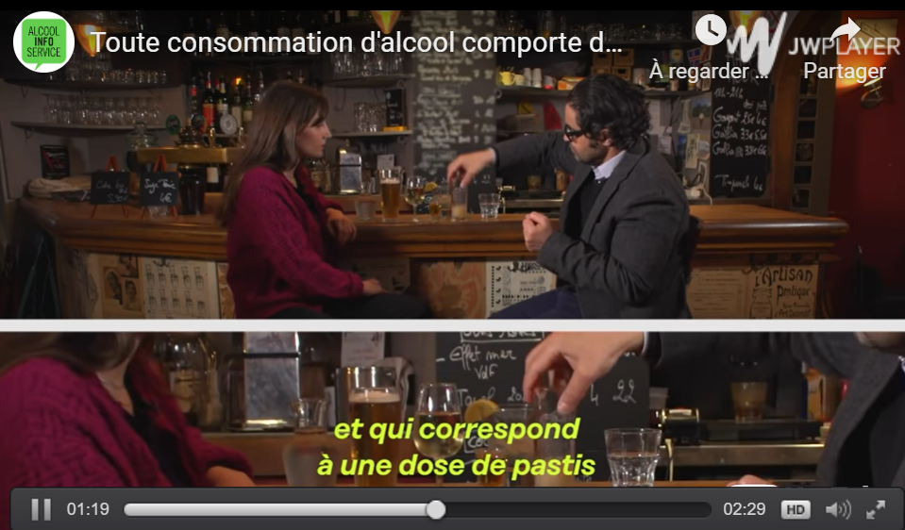
Durée : 2’30 mn
Alcool-info- service.fr
https://www.alcool-info-service.fr/alcool/consequences-alcool/consommation-a-risque

